Slide 1
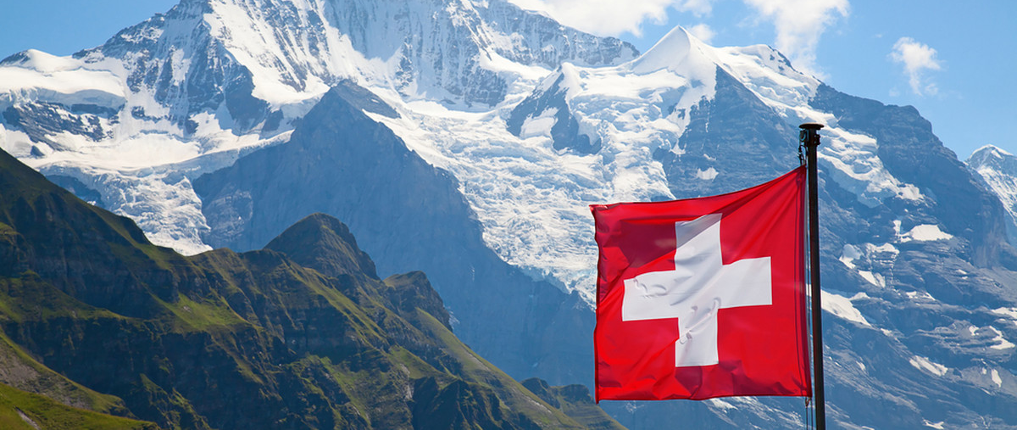
Kulinarna Podróż po Szwajcarii :)
Aleksandra Rzekęć, Lena Stankiewicz .

Slide 2
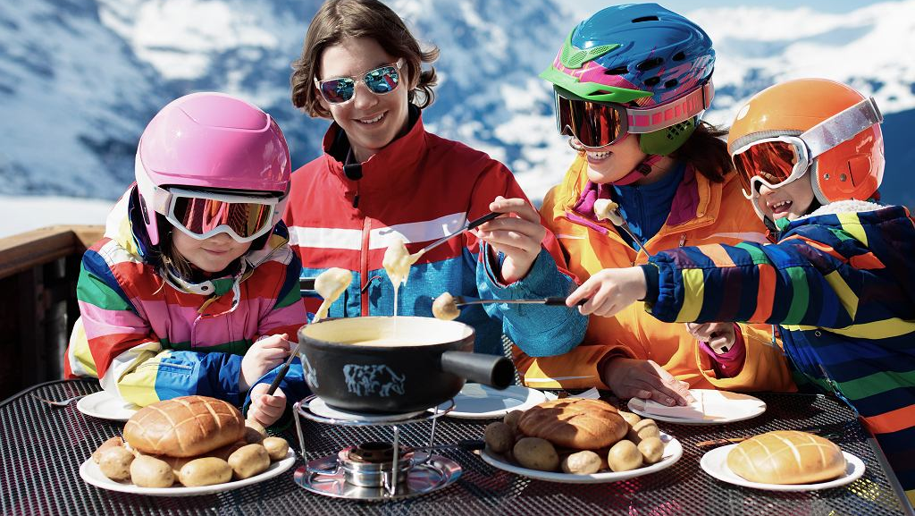
Najpopularniejsze dania w Szwajcarii

Slide 3
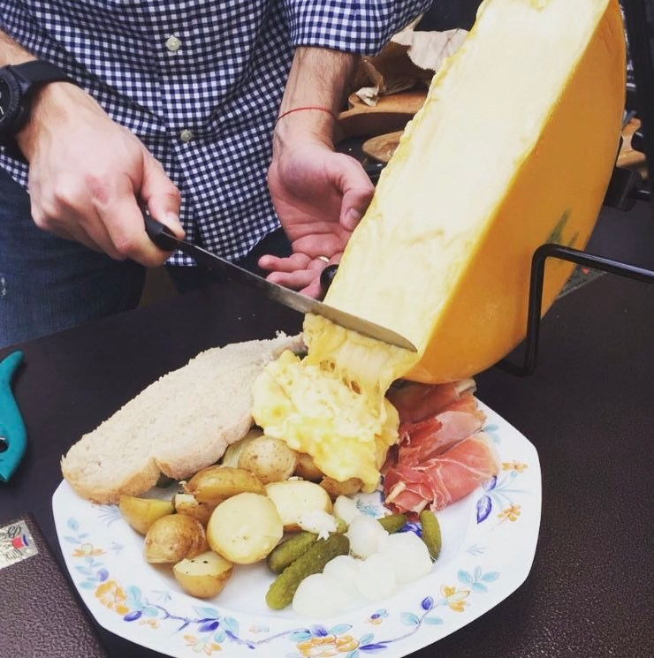
Raclette
Raclette to potrawa, której głównym składnikiem jest specjalny rodzaj półtwardego sera (o tej samej nazwie), produkowanego z niepasteryzowanego mleka krowiego i charakteryzującego się dość długim czasem dojrzewania.

Slide 4
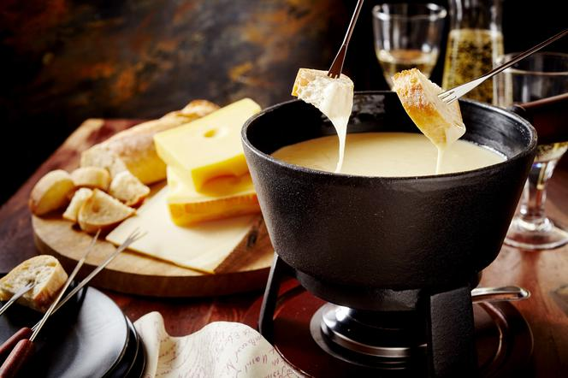
Fondue Serowe
o zdecydowanie najbardziej rozsławiona w świecie szwajcarska potrawa. W dawnych czasach był to tradycyjny, zimowy posiłek górali alpejskich. Founde to roztopiona mieszanka szwajcarskich serów, dość obficie podlana winem. Dodatkami są czerstwy chleb i ziemniaki, które macza się w tej bulgocącej, serowej masie.

Slide 5
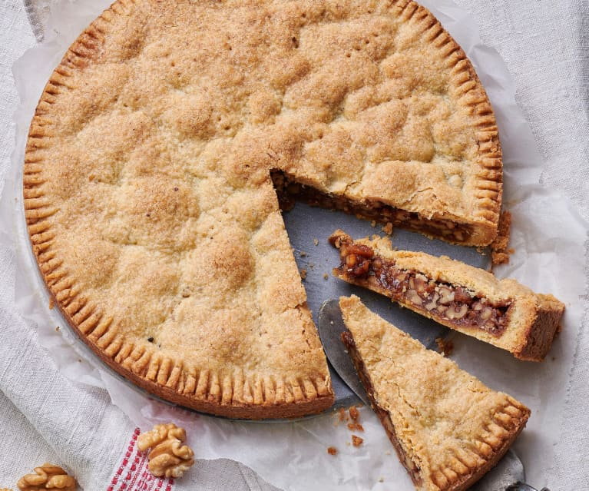
Nusstorte
Bündner Nusstorte lub Engadiner Nusstorte to bardzo popularny deser w całej Gryzonii – największym kantonie Szwajcarii. To ciasto orzechowe można dostać w każdej cukiernicy i to w kilku rozmiarach: od malutkich, mających po ok. 8-10 cm średnicy po naprawdę spore wielkości klasycznej tortownicy.

Slide 6
Jedzenie w Święta
W Szwajcarii nie ma typowego świątecznego dania. Tutaj również dużą rolę odgrywa region, który zamieszkujemy. Szwajcarzy również uważają Boże Narodzenie za okazję do spędzenia czasu z rodziną. Ten okres jest jednak pod względem kulinarnym celebracją mięsa. Mieszkańcy górskiego kraju nie stronią od niego nawet w Wigilię.
We francuskiej części Szwajcarii bohaterem jest kurczak, w pozostałych regionach istnieje pełna dowolność.

Slide 7
Dziękujemy za Uwagę
Miłego dnia życzy Ola I Lena <3

